Slide 1
Психиатрическая больница Республики Хакасия
Особенности работы в период распространения COVID-19 в 2020 году

Slide 2
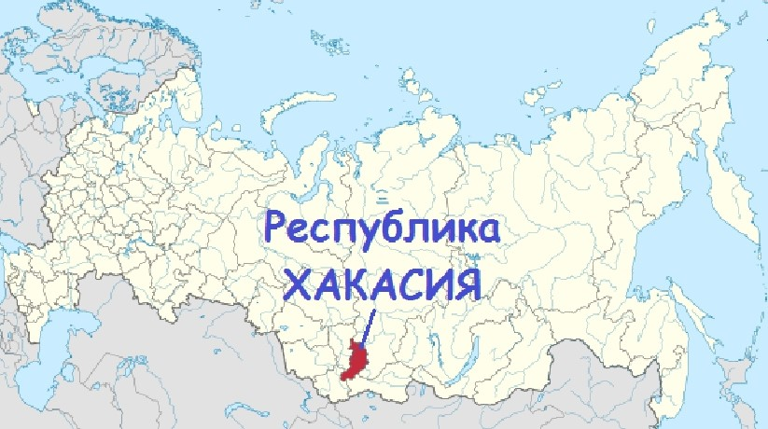

Slide 3
Структура психиатрической службы
Диспансерное отделение псих.больницы
Кризисный центр
Стационар Абакан
три общепсихиатрических отделения на 210 коек
Стационар Черногорск
общепсихиатрическое отделение, детское отделение. всего 100 коек
Стационар спец.типа
30 коек
Психиатрические кабинеты городских и районных больниц

Slide 4
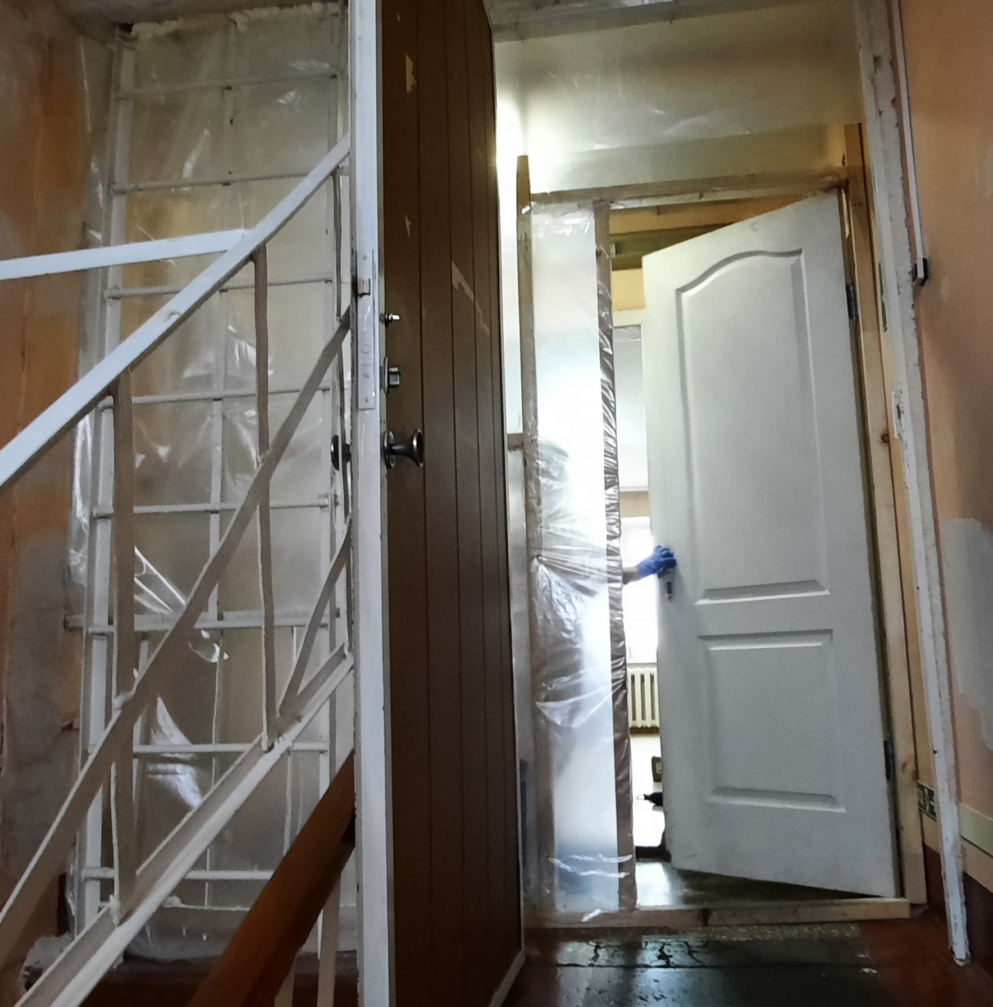
Быстро созданные шлюзы из деревянных брусков, полиэтилена и скотча

Slide 5
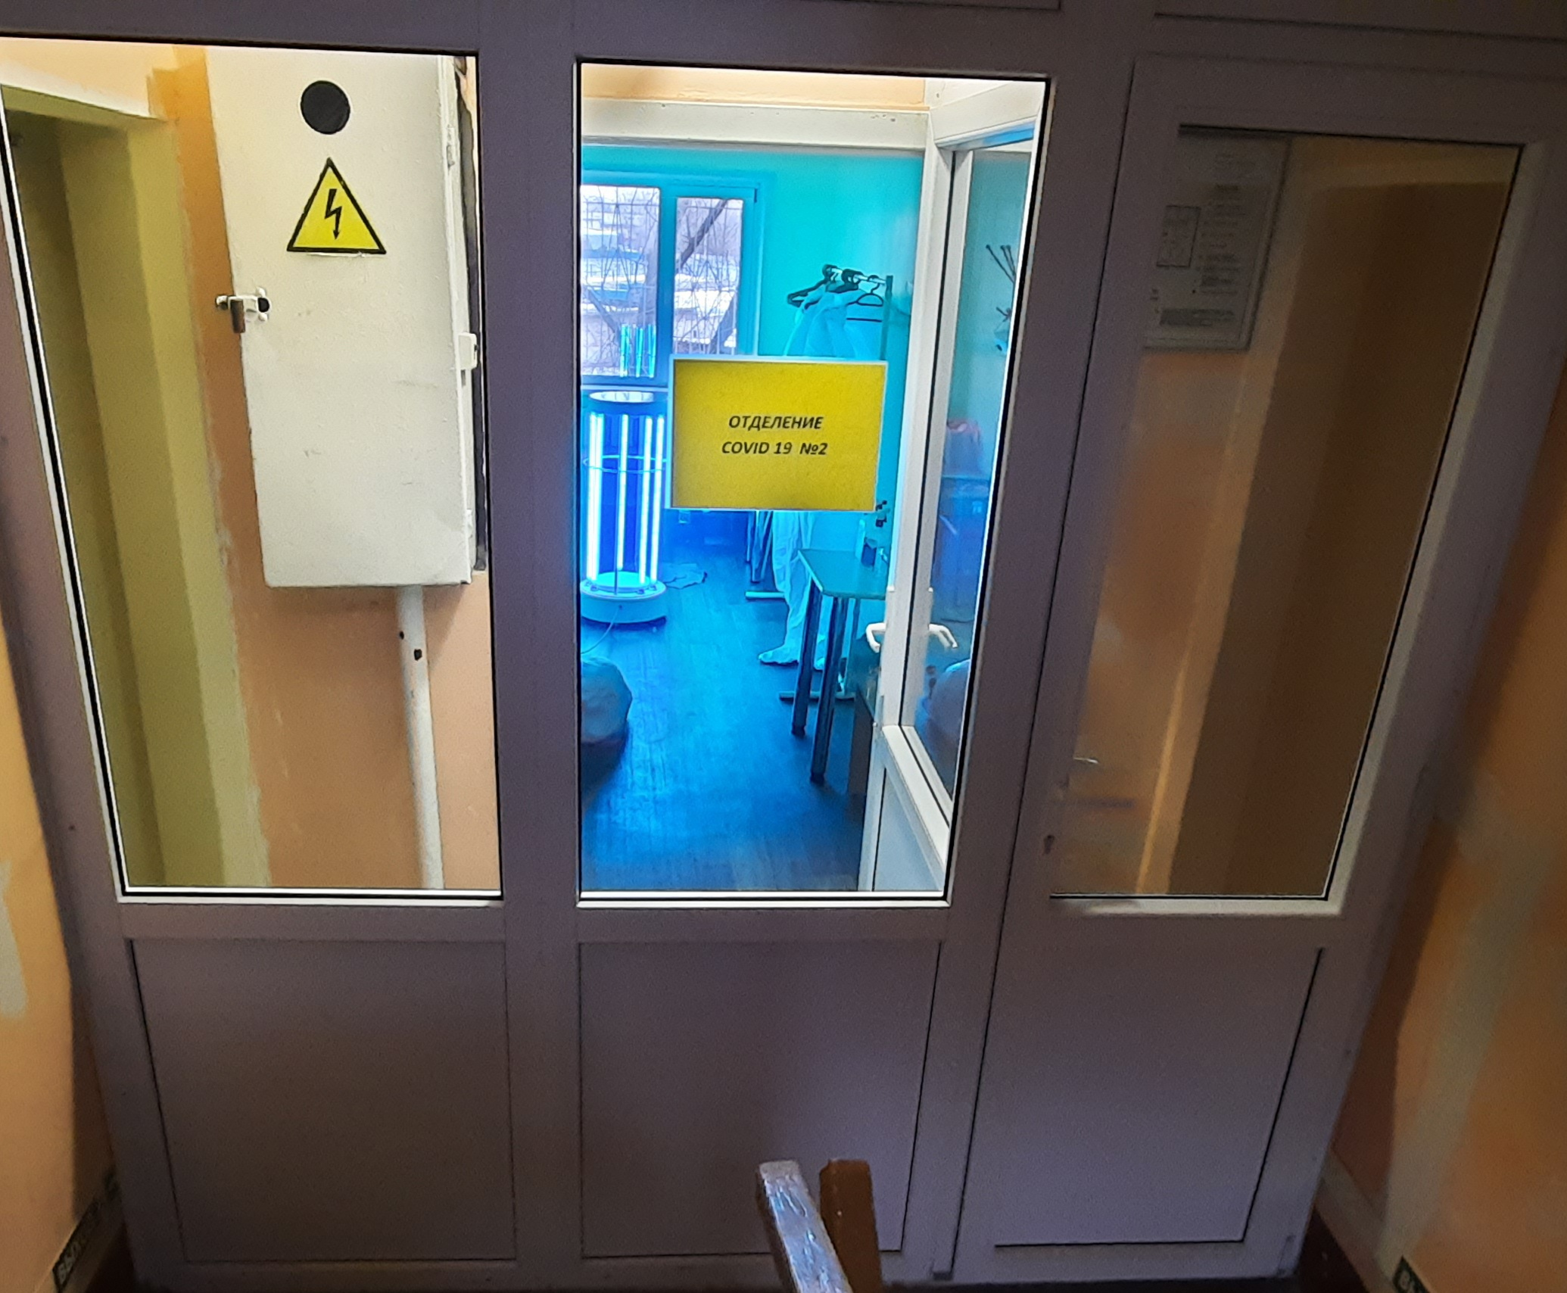
Позже переделанные шлюзы из пластиковых конструкций

Slide 6
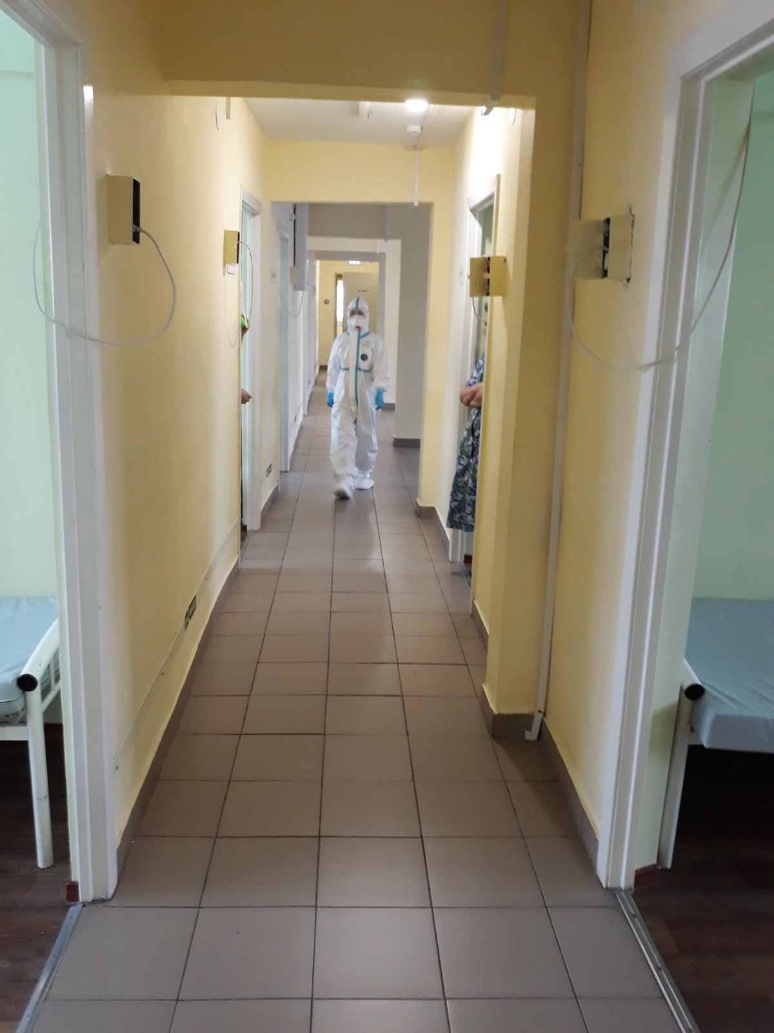
В COVID-19 – психо отделении

Slide 7
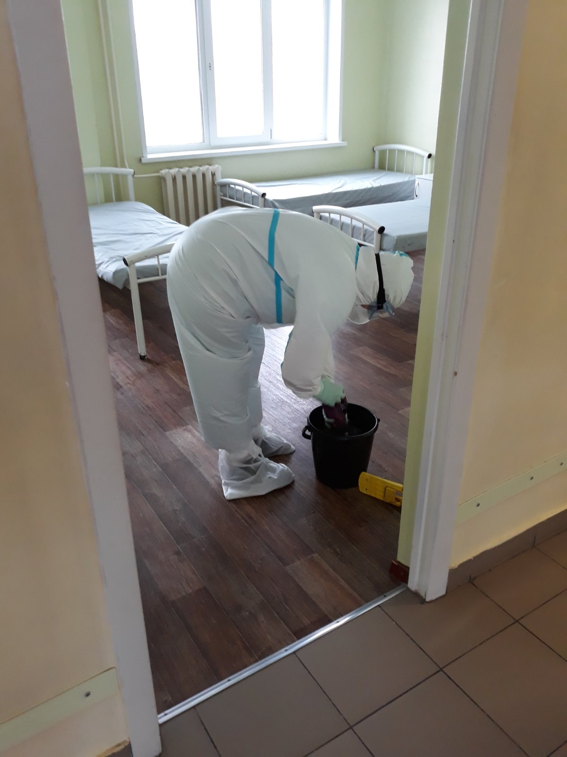
В COVID-19 – психо отделении

Slide 8
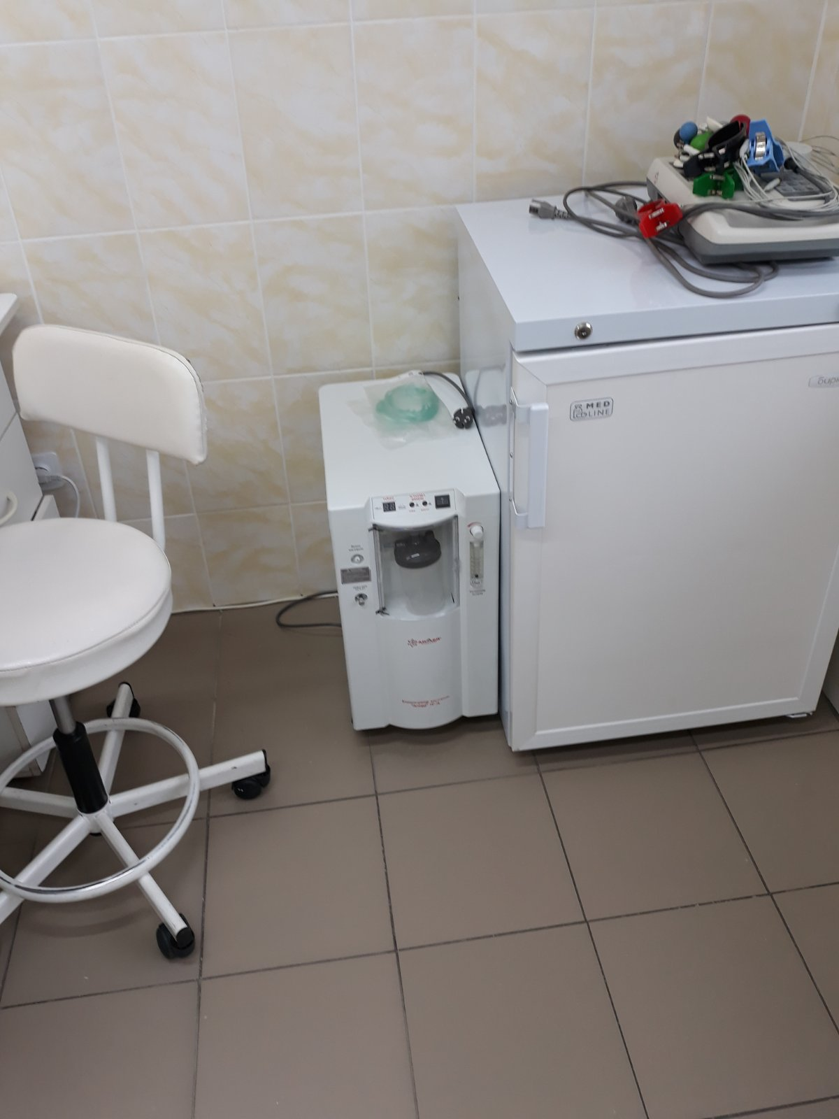
В COVID-19 – психо отделении

Slide 9
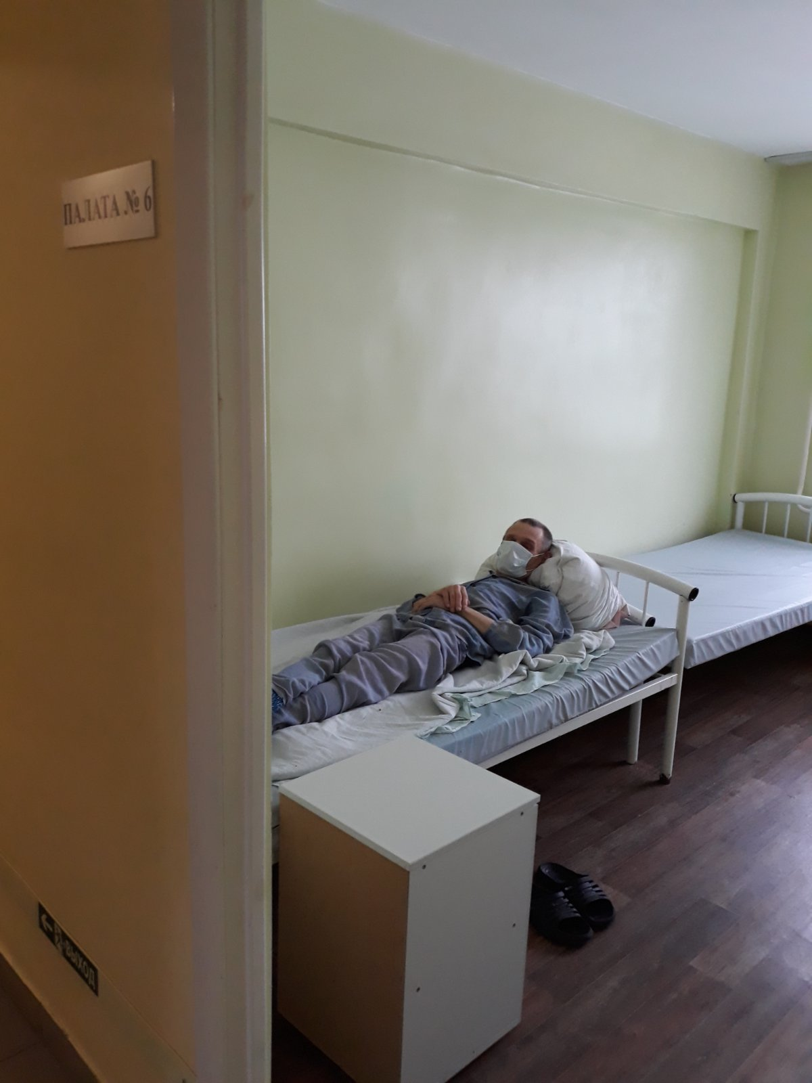
В COVID-19 – психо отделении

Slide 10
Динамика заболеваемости COVID-19 пациентов круглосуточного психиатрического стационара

Slide 11
Загруженность
COVID-19 - психо отделения

